Slide 1



2025
VISION
특허 등록
벤처기업 우수기술 인증 인증
400억
절감달성
2026
전기요금 절감 무상 진단ㆍ컨설팅
기업 전기요금 분석 ㆍ 진단 보고서
Since 2015

Slide 2
전기요금 절감 컨설팅 (Consulting)
기업내 전기사용의 각종 현황을 파악하여 최적화 된 계약관계(요금제도)로 변경해 드리는 전기사용 합리화 사업 입니다.
한국전력 내에는 중소기업을 위하여 여러가지 제도와 지원사업이 있습니다.
하지만 한전약관 해석이 어렵고, 정보의 부재가 심하여 많은 혜택을 놓치고 있습니다.
하여 당사는 중소기업에 합리적인 전기사용을 위하여 컨설팅을 제공 해 드리고 있습니다.
개 요
Since 2015
02

Slide 3




01
컨설팅 주요 업무
‘전기요금 절감 컨설팅’이란?
전기요금으로 지출되는 각종 현황을 파악, 분석
비용 절감방안이 제시된 컨설팅 리포트를 제공
컨설팅 절감효과
단기간에 비용 절감 효과 실현
비용절감을 통한 기업가치 상승
효과적인 비용 지출 계획 수 립
불합리한 비용 지출구조 개선
자체 비용 절감 실천노력에 대한 검증
고객이 비용을 지불하지 않고, 공사완료 이후 절감금액 확인
절감 금액으로 비용을 지불하는 전기요금 절감 분야에 특화 된
전기요금 절감 컨설팅
※ 절감액이 나오지 않으면 비용 받지 않음
전기요금 절감 방법
한전 약관에 의해 전기사용패턴을 분석하여 절감방안 제시 (각종 현황 파악 후 절감방안 제시)
- 기본료 : 최대 33.3% 절감 , 사용요금 : 최대 30.7% 절감
요금 감면 사례로 사회복지시설, 장애인복지법 , 노인복지법, 관광호텔 , 중소기업지원법 등 최대 31.4% 할인을 받음.
따라서, 중소기업도 절감될 수 있는 방안 제시
기본료 : 최대 33%
사용료 : 최대 30%
절감
현황 파악, 분석 및 레포트 제공
한전약관
검토
사용패턴
분석
절감방안
제시
컨설팅
社
절감 비용 확인
& 금액 지불
전기요금 절감 컨설팅
고객사
절감 방법
03

Slide 4
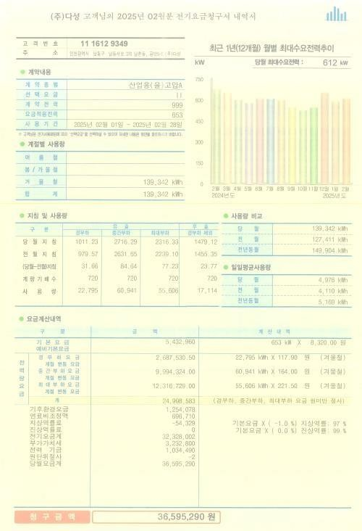
02
전기요금 분석 및 절감 예상(’25년 인천 소재 제조기업 사례)
●●●
고객사명
주식회사 ○○○○
기존요금 (기본료+사용요금) | 월 절감 금액
30,431,543원 | 5,822,220원
연간 최저 예상 절감액 | 연간 최대 예상 절감액
69,866,639원 | 119,814,183원
구체적인 내용은 실사 진행 후 확인 가능합니다.
※ 절감 금액은 분석 예상치로서 절대적인 금액은 아니며, 고객사 전력 사용량에 따라 증감될 수 있습니다.
전기요금청구서 내역서 또는 한전 파워플래너
데이터 분석
04

Slide 5
03
전기요금 절감 및 비용
전기요금 절감 컨설팅 제안 | 총 투자금액 대비 투자비 회수 기간
연간 예상 절감 금액 69,866,639 ~ 119,814,183 원 | ‘0’ 개월 ( 10년간 약 698,666,390원 절감 )
구분 | 세부 내용 | 비고
컨설팅 비용 | 전액 무료
공사비용 | 컨설팅社 전액 부담
수수료 | 절감 금액의 50% × 60개월
월간 절감 금액 | 5,822,220 원
연간 절감 금액 | 69,866,639 원
10년간 절감 금액 | 698,666,390 원
투자비 회수기간 | 0 개월
※ 투자비 회수 기간(개월) = 실 투자금액 ÷ 월평균 절감금액
05

Slide 6
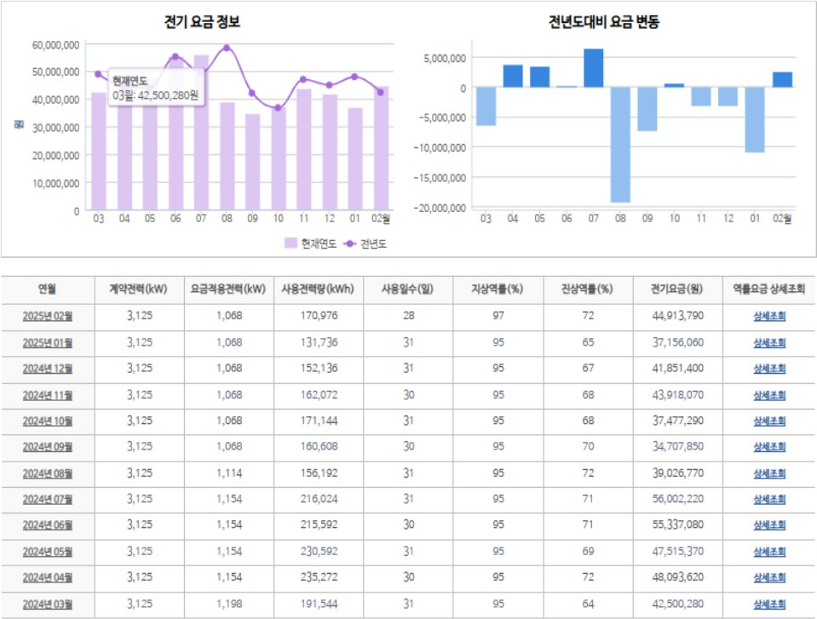
02
전기요금 분석 및 절감 예상(’25년 부산 소재 제조기업 사례)
고객사명
주식회사 ●●●●●
기존요금 (기본료+사용요금) | 월 절감 금액
431,379,504원 | 7,396,178원
연간 최저 예상 절감액 | 연간 최대 예상 절감액
88,754,138원 | 159,219,338원
전기요금청구서 내역서 또는
한전 파워플래너 전기 사용 및 요금 데이터 분석
구체적인 내용은 실사 진행 후 확인 가능합니 다.
※ 절감 금액은 분석 예상치로서 절대적인 금액은 아니며, 고객사 전력 사용량에 따라 증감될 수 있습니다.
06

Slide 7
03
전기요금 절감 및 비용
전기요금 절감 컨설팅 제안 | 총 투자금액 대비 투자비 회수 기간
연간 예상 절감 금액 88,754,138 ~ 159,219,338 원 | ‘0’ 개월 ( 10년간 약 887,541,380원 절감 )
구분 | 세부 내용 | 비고
컨설팅 비용 | 전액 무료
공사비용 | ㈜지노베이션C&G 전액 부담
수수료 | 절감 금액의 50% × 60개월
월간 절감 금액 | 7,396,178 원
연간 절감 금액 | 88,754,138 원
10년간 절감 금액 | 887,541,380 원
투자금액 | 32,000,000 원 | 한전에 납부하는 “한전시설부담금＂입니다
투자회수기간 | 00 개월
※ 투자비 회수 기간(개월) = 실 투자금액 ÷ 월평균 절감금액
07

Slide 8




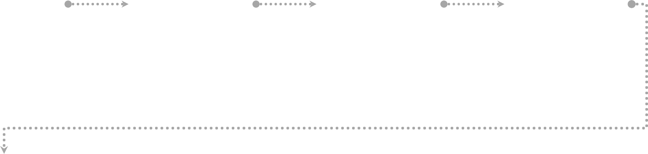







04
전기요금 절감 컨설팅 절차
Step 1.
고객사 최초 미팅
Step 2.
컨설팅 설문지 작성
Step 3.
1차 제안 미팅
Step 4.
컨설팅 약정 체결
Step 5.
컨설팅 기술팀 현장 실사
Step 6.
최종 절감방안 제시
(절감 정보 공유)
Step 7.
고객사 승인 시 한전서류 접수
Step 8.
한전 실사 및 최종 승인
(공사 진행)
08

Slide 9
05
전기요금 단가 인상 비교
한전 전기요금 단가 인상 비교(2025년03월 기준)
[전기요금 조정 배경]
연료가격 폭등에 대한 가격신호 제공 및 효율적 에너지 사용을 유도하기 위해
인상 내용
(단위: 원 )
요금 인상 대상 | 2022. 10. 1. | 2023. 1. 1. | 2023. 5. 16. | 2023. 11. 9. | 2024. 10. 24. | 최종 인상분
산업용 전력(을) 고압BC | 16.6 | 11.4 | 8.0 | 13.5 | 16.9 | 66.4
산업용 전력(을) 고압A | 11.9 | 11.4 | 8.0 | 6.7 | 16.9 | 54.9
산업용 전력(갑) 고객 | 7.4 | 11.4 | 8.0 | - | 8.5 | 35.3
(단위: 원 )
단가 인상에 따른 전기요금 평가
산업용 전력(을) 고압A | 월 사용량(kwh) | 인상 단가 | 월간 전기요금 | 년간 전기요금
전기요금 단가 인상으로 월 사용량 추가 요금 발생 | 10,000 | 54.9 | 549,000 | 5,490,000
 | 30,000 | 54.9 | 1,647,000 | 19,764,000
 | 50,000 | 54.9 | 2,745,000 | 32,940,000
 | 100,000 | 54.9 | 5,490,000 | 65,880,000
 | 200,000 | 54.9 | 10,980,000 | 131,760,000
 | 500,000 | 54.9 | 27,450,000 | 329,400,000
09

Slide 10
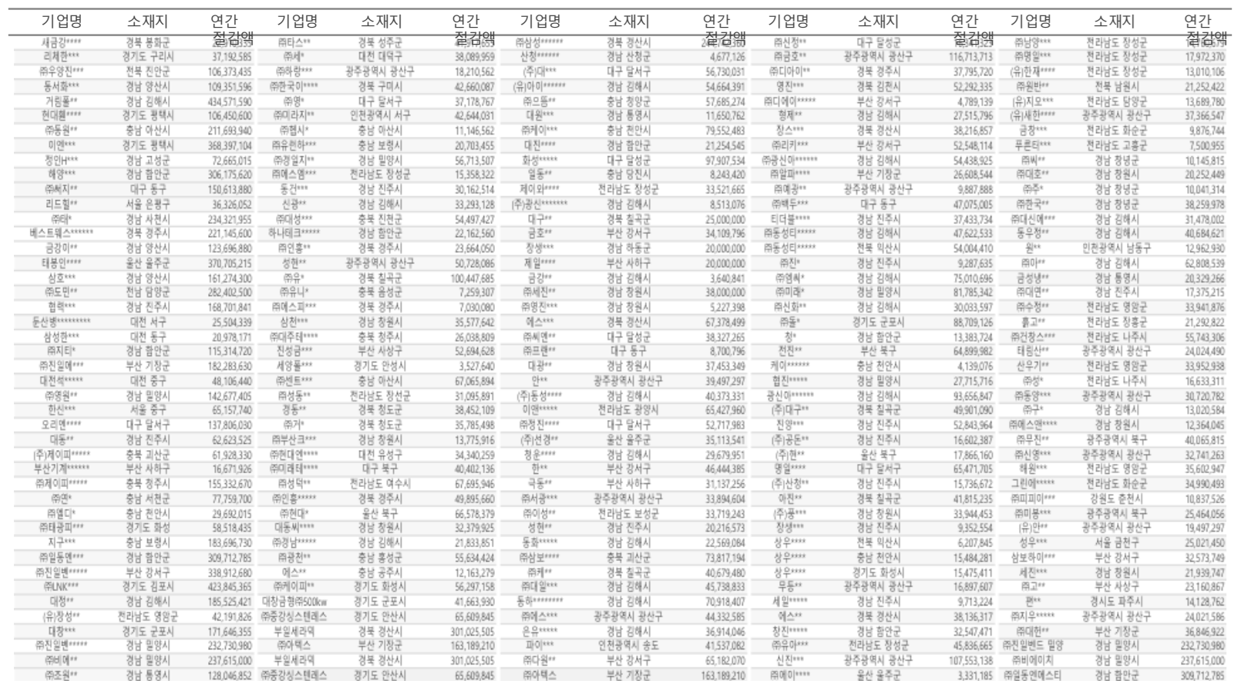
06
전기요금 절감 사례
전기절감 컨설팅 누적 계약 1,700개 업체 달성!(2025년 3월 기준)

Slide 11
07
컨설팅 기업 연혁
2015
지노베이션 경남지사 설립 (진형용 지사장)
2024
부산정관에너지㈜(SK E&S) 전기절감 컨설팅 MOU체결
국립창원대학교 산학협력단 가족회사 전기요금 절감 컨설팅 MOU 체결
순천제일대학교 산학협력단 가족회사 전기요금 절감 컨설팅MOU 체결
부산시기계공업협동조합 전기요금 절감 컨설팅MOU 체결
전기요금 절감 컨설팅 계약 1,600개 달성
2018
㈜지노베이션C&G 대표이사 취임 (진형용 대표이사)
2020
진주 정촌산단 협회 전기요금 절감 컨설팅 MOU 체결
2021
우수기술기업 인증 (㈜나이스디앤비: 전기요금 공급단가 컨설팅 기술)
2022
진주 상공회의소 전기 요금 절감 컨설팅 MOU 체결
전기요금 절감 컨설팅 계약 1,000개社 달성
2023
환경시설관리㈜(SK계열사) 전기요금 절감 컨설팅 MOU 체결
경남매일신문㈜ 중소기업 경쟁력 강화 MOU 체결
국내 최초! 전기절감 컨설팅 등록(벤처기업 인증 확인)
특허 제10-2570098호 등록
특허 제10-2570089호 등록
대구대학교 산학협력단 가족회사 전기요금 절감 컨설팅 MOU 체결
전기요금 절감 컨설팅 계약 1,400개 달성
2025
달전성북1서차남산상업공단 전기요금 절감 컨설팅 MOU 체결
목포 상공회의소 전기요금 절감 컨설팅 MOU 체결
대구성서산업단지관리공단 전기요금 절감 컨설 MOU 체결
군수산업연합회 전기요금 절감 컨설팅 MOU 체결
전기요금 절감 컨설팅 계약 1,700개社 달성

Slide 12
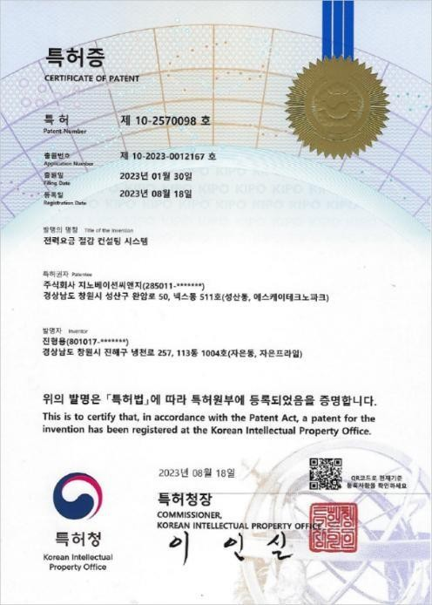
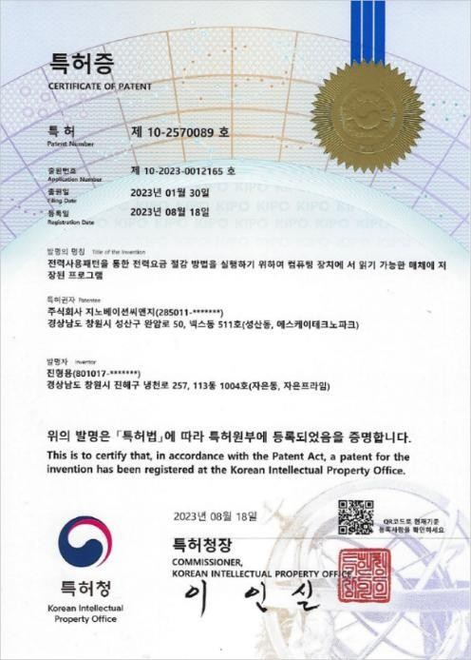
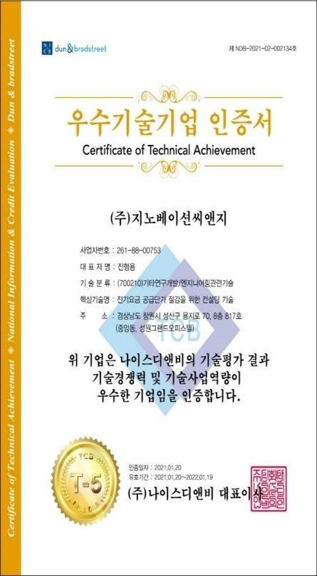
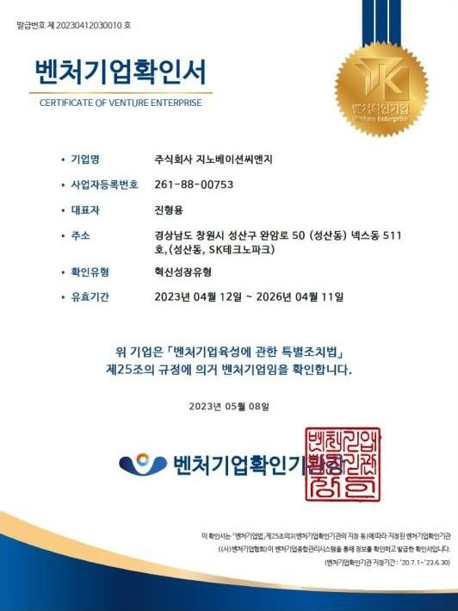
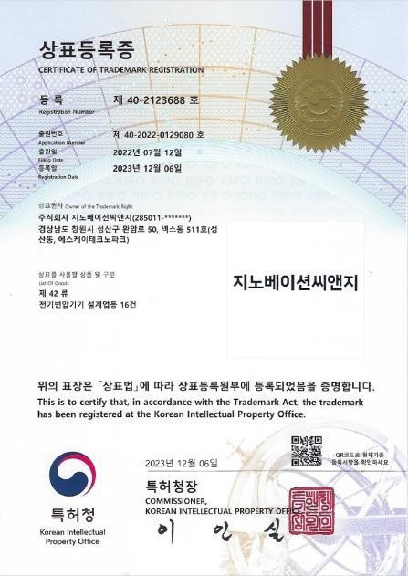
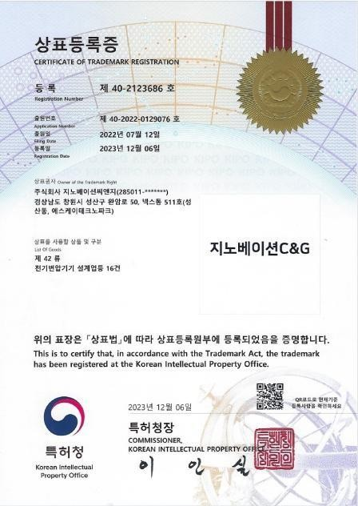
08
특허 출원 및 인증서 보유 현황
국내 최초, 전기절감 컨설팅 부문 벤처기업 인증!
특허 제 10-2570098호
특허 제 10-2570089호
상표등록 제 40-2123688호
상표등록 제 40-2123686호

Slide 13
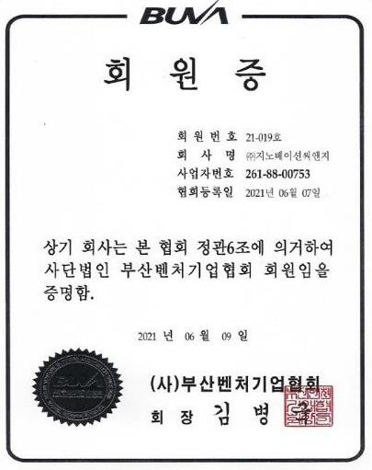
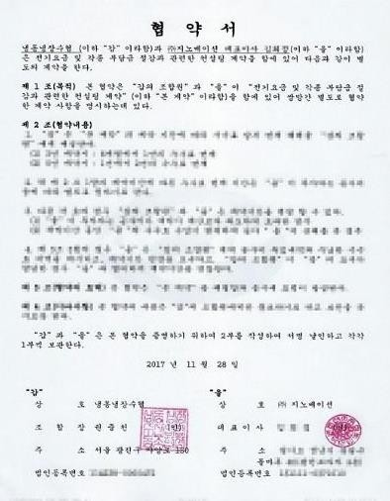
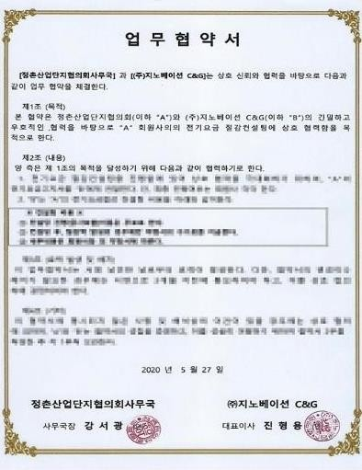
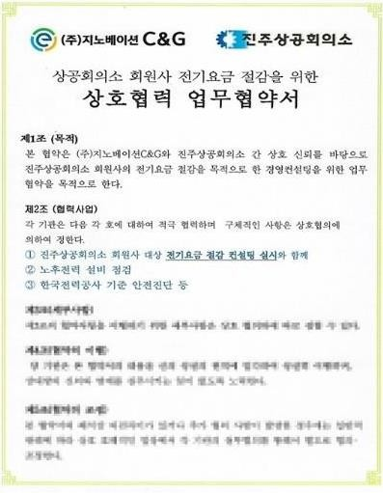
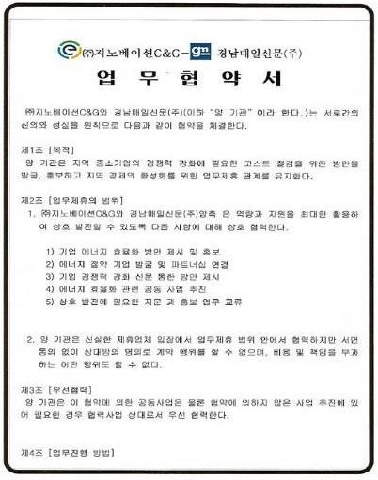
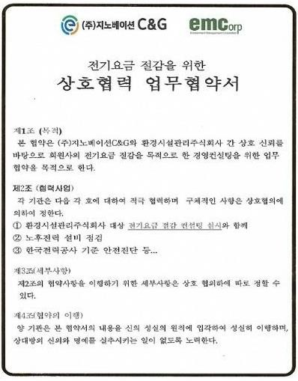
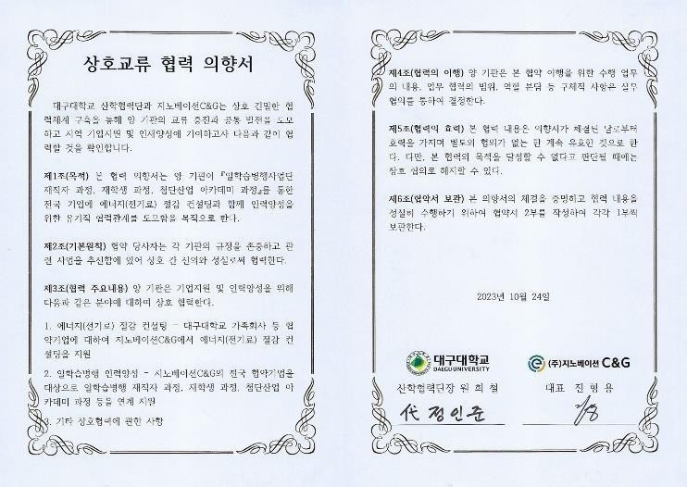
09
업무 협약 체결 현황
부산벤처기업협회 회원증
업무협약서
(냉동 냉장수협)
업무협약서
(정촌산업단지협의회 사무국)
업무협약서
(진주상공회의소)
업무협약서
(경남매일신문㈜)
업무협약서
(SK에코플랜트 자회사 환경관리주식회사)
업무협약서
(대구대학교 산학협력단)

Slide 14
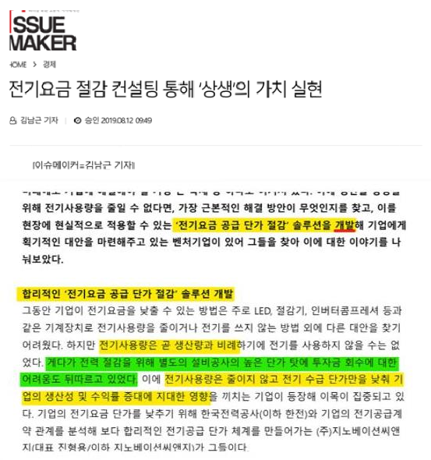
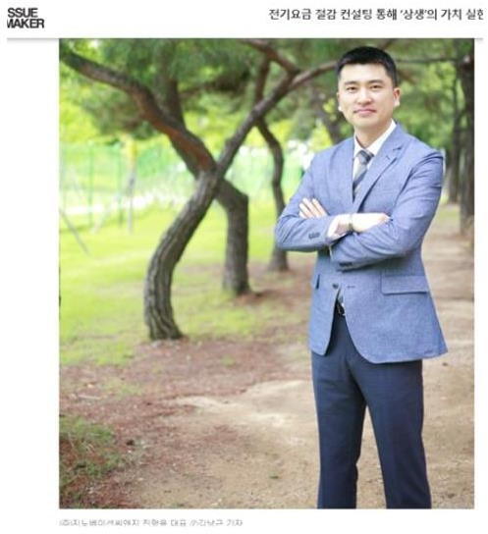
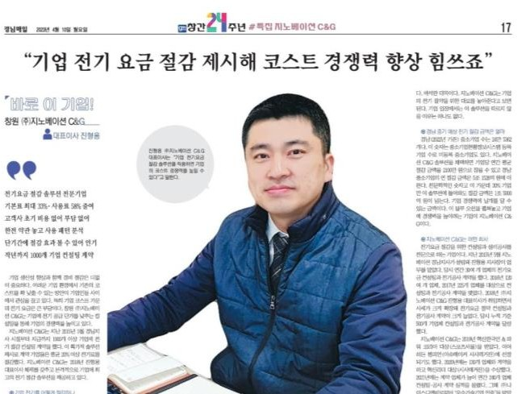

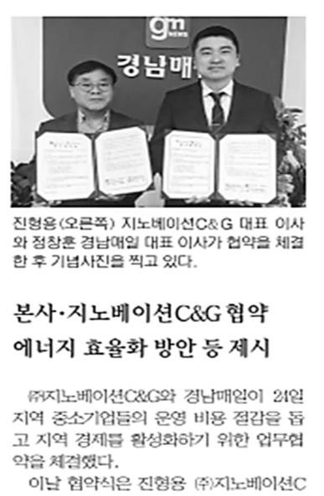
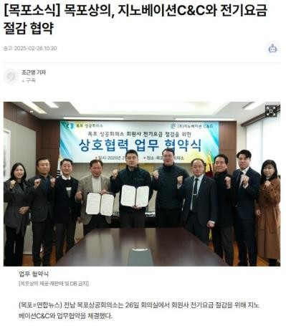
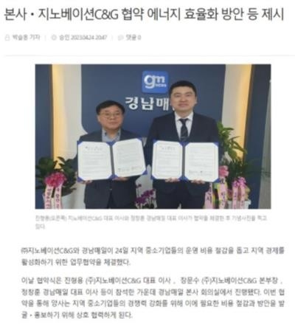
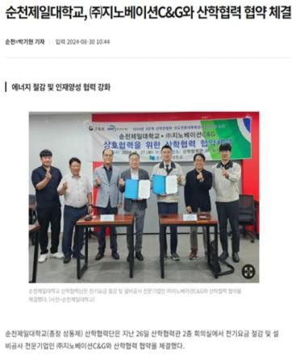
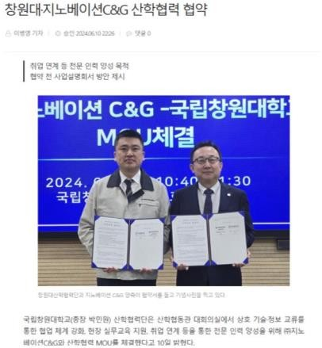
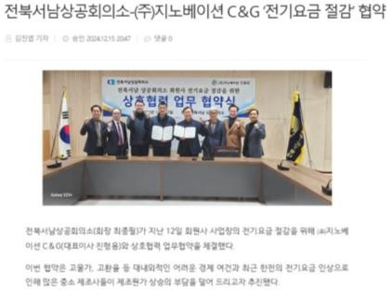
10
미디어 보도 자료

Slide 15
저희 지노베이션C&G가 함께 하겠습니다
중소기업 전기요금 절감을 위한 스마트한 파트너
Contact Info.
㈜따스한놈들 (총괄영업대행사)
주소 : 서울시 금천구 가산디지털2로 169-23 모비우스타워 10층 전화 : 1666-3247
이메일 : charles@warmguys.com
감사합니다
본 제안서는 정보 제공 목적으로만 작성되었으며 법적 구속력이 있는 계약을 구성하지 않습니다. 본 문서에 포함된 모든 정보는 정확성을 기하기 위해 노력하였으나, 특정 목적에 대한 완전성, 정확성 또는 신뢰성에 대해 보장하지 않습니다.
본 제안서의 내용 및 서비스는 사전 통지 없이 변경될 수 있으며, 최종 계약 시 조건 및 세부사항이 달라질 수 있습니다. 본 제안서의 어떠한 부분도 무단 복제, 배포, 공개될 수 없으며, 제3자에게 전송하는 것은 금지됩니다.
본 문서에 포함된 자료에 대한 저작권은 ㈜지노베이션C&G & 따스한놈들에 있으며, 무단 사용을 금합니다.

